Slide 1
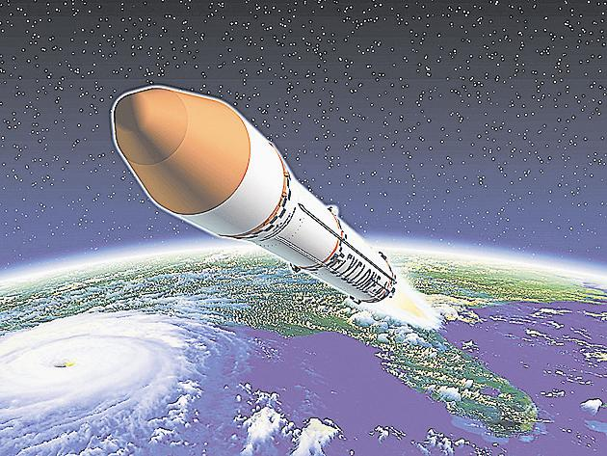
12 апреля 1961 года в 9:07 с космодрома Байконур стартовала ракета-носитель "Восток«. Впервые в мире космический корабль с человеком на борту ворвался в просторы Вселенной.

Slide 2
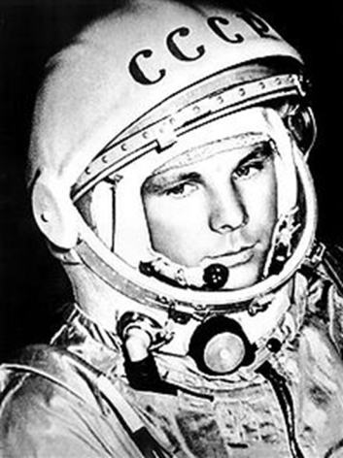
Корабль пилотировал советский космонавт Юрий Алексеевич Гагарин. Он был первым человеком, который собственными глазами увидел, что Земля действительно круглая, действительно большей частью покрыта водой и действительно великолепна.

Slide 3
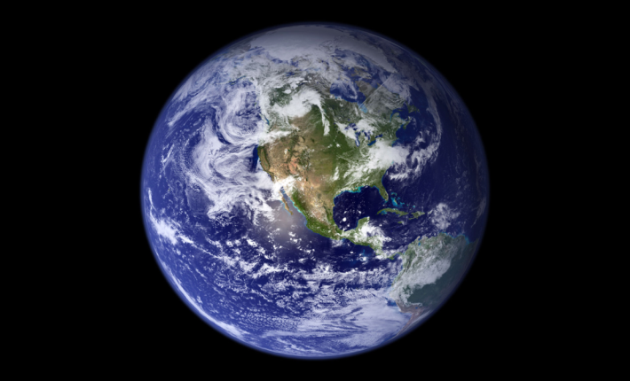
Вот такой он увидел нашу планету.

Slide 4
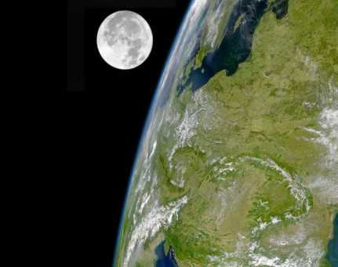
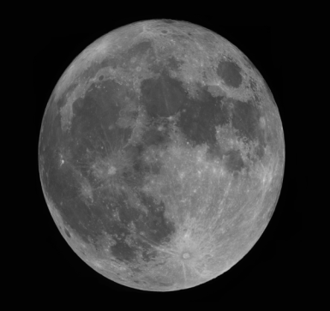
Луна из космоса тоже видна как шар. Луна намного меньше нашей планеты.

Slide 5
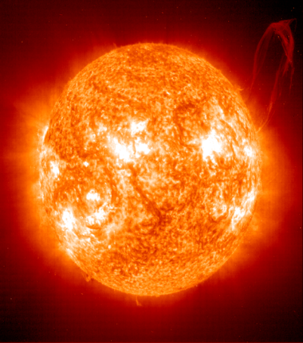
А вот таким Ю.А. Гагарин увидел наше Солнце. Огромный светящийся огненный шар. Но подлететь близко к Солнцу он не смог – ведь Солнце очень горячее. Если приблизиться к нему слишком близко – то можно вообще сгореть.

Slide 6
На орбите Гагарин провёл простейшие эксперименты: пил, ел, делал записи карандашом. «Положив» карандаш рядом с собой, он случайно обнаружил, что тот моментально начал уплывать. Из этого Гагарин сделал вывод, что карандаши и прочие предметы в космосе лучше привязывать. Все свои ощущения и наблюдения он записывал на бортовой магнитофон.

Slide 7
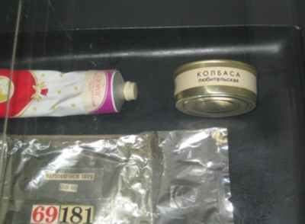
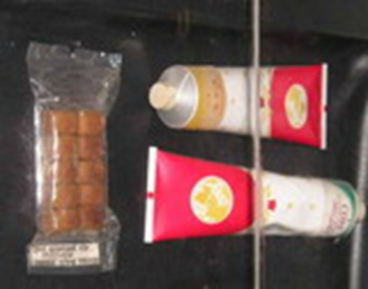
Едят космонавты продукты питания, которые хранятся в консервированном виде. Перед использованием консервы и тюбики разогревают, а пакеты с первым и вторым блюдами, разводят водой.

Slide 8
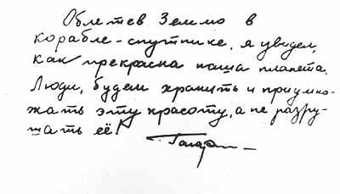
Полет продолжался всего 108 минут. После полета Ю. А. Гагарин написал:

Slide 9
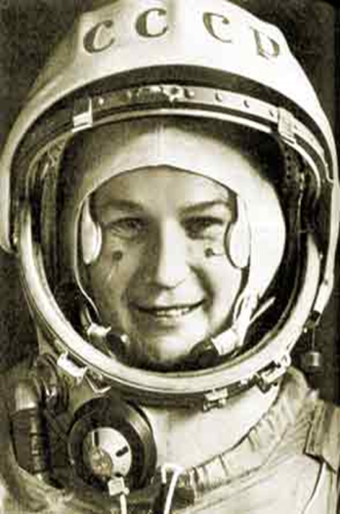
16 июня 1963 года в 12 часов 30 минут по московскому времени в Советском Союзе на орбиту был выведен космический корабль "Восток-6" впервые в мире пилотируемый женщиной - космонавтом Терешковой Валентиной Владимировной

Slide 10
Вот теперь вы знаете о первых покорителях космоса. Может кто-то из вас тоже сможет увидеть нашу планету через иллюминатор космического корабля, попробует космическую еду, выйдет в открытый космос . Удачи!

